Slide 1
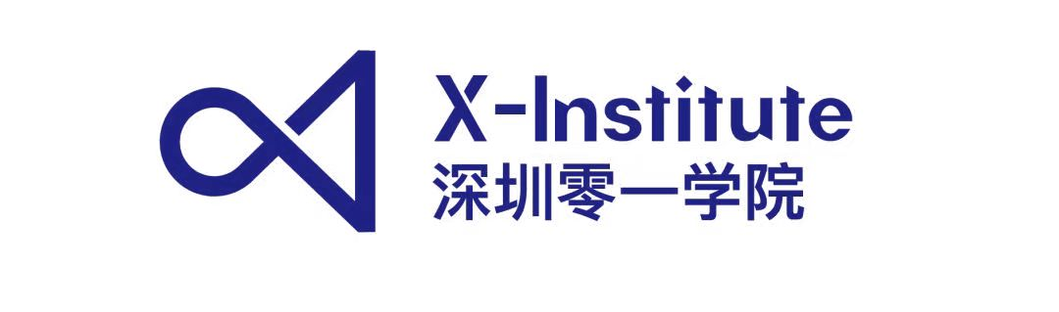
散射实验实验

Slide 2
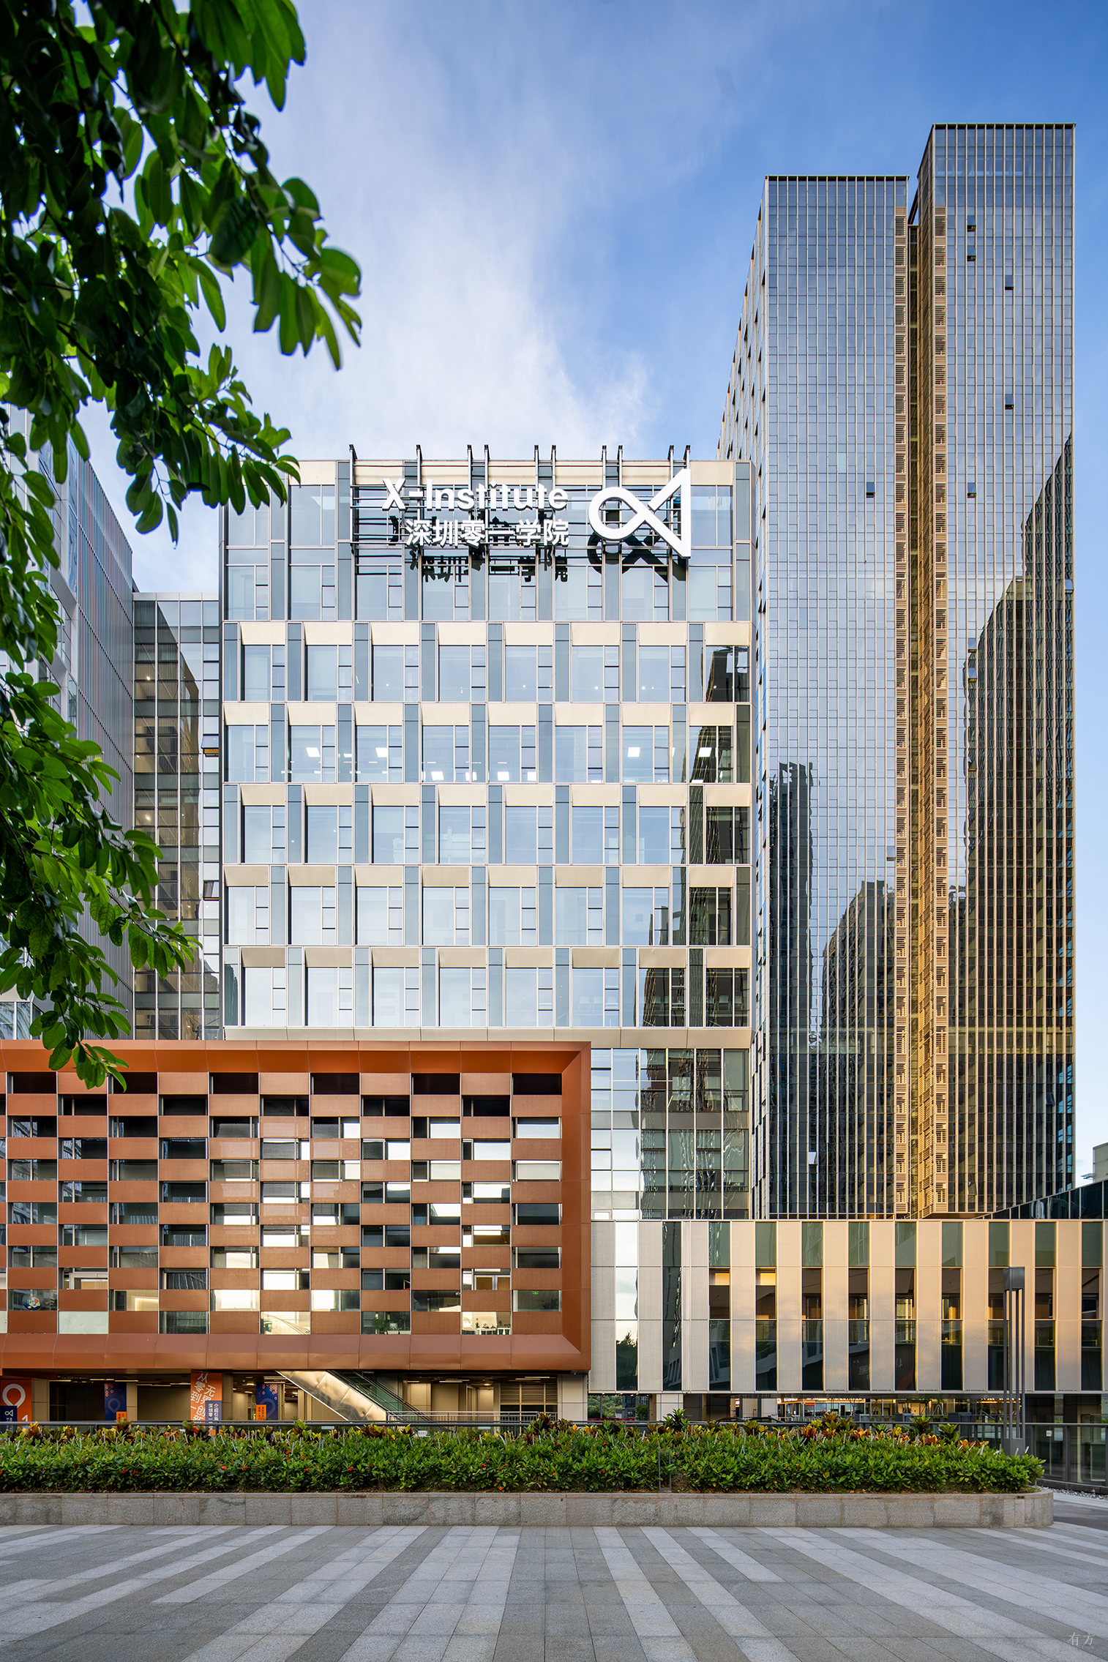
目录
CONTENTS
01
02
03
04
历史缘由
实验目的及步骤
实验现象
理论模型
进阶研究 精深学习

Slide 3
一、历史缘由
古斯塔夫·米通过求解麦克斯韦方程组，发表了适用于任何尺寸球形颗粒的通用散射理论。
1908年
瑞利勋爵 从理论上研究了当散射颗粒的尺寸远小于光波长时（如空气分子）的散射情况，并提出了著名的 “瑞利散射定律”。
牛顿用三棱镜研究日光，得出结论：白光是由不同颜色（即不同波长）的光混合而成的，不同波长的光有不同的折射率。
1811年
1880年代-1900年
瑞利勋爵等通过实验证实了来自晴朗天空的蓝光确实是部分线偏振光，与理论预言一致，在与太阳成90度角的方向上偏振度最高。
1870年
约翰·廷德尔在实验中发现，当光束穿过含有微小颗粒的胶体时，短波长的蓝光比长波长的红光被散射得更强烈。（廷德尔效应）

Slide 4
二、实验目的及步骤
 | 散射实验
实验目的 | 了解瑞利散射与米散射理论，知悉与偏振散射之间的关联
实验器材 | 手电筒1个、纳米颗粒小球溶液（80nm、300nm、3um直径颗粒小球）、偏振片1片、玻璃管若干；
实验步骤 | 1. 分别在每根玻璃管中加入相同体积溶液不同粒径微球以及相同粒径不同浓度的粒径微球。 2. 将管竖直固定，底部照射自然白光； 3. 观察不同粒径微球溶液的颜色现象； 4.在玻璃管侧面透过偏振片进行观察。

Slide 5
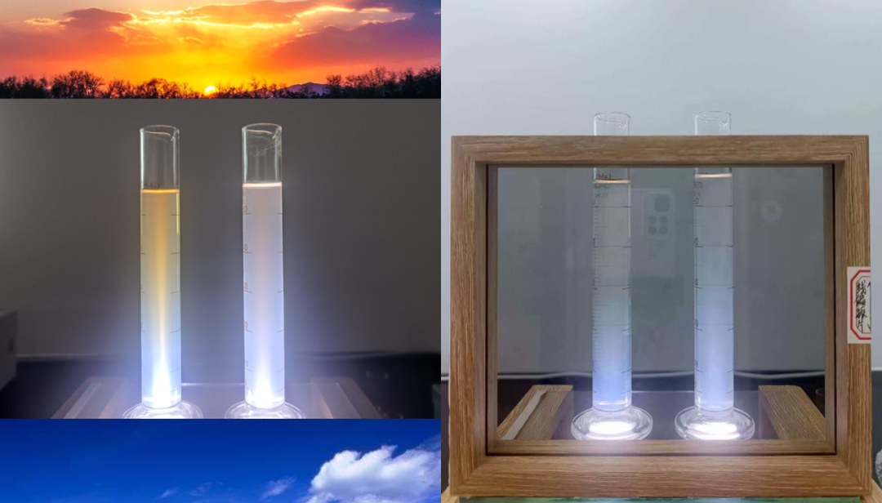
三、实验现象
左图为桌面模拟蓝天与晚霞实验
右图为系统加线偏振片的效果

Slide 6
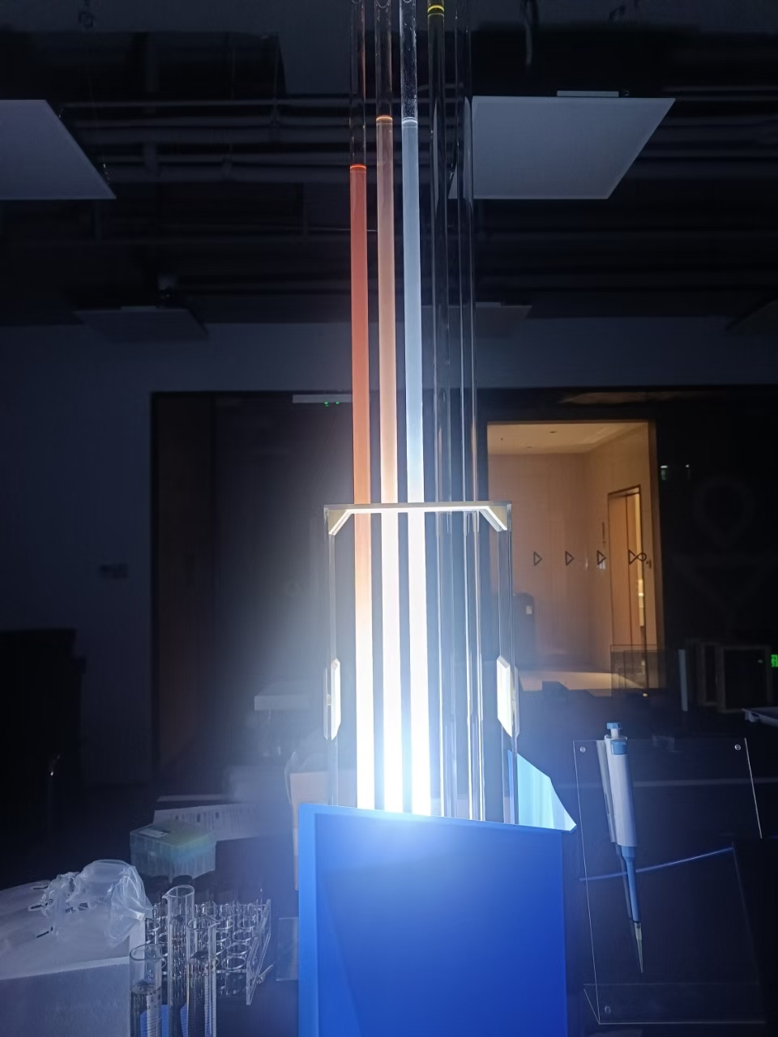
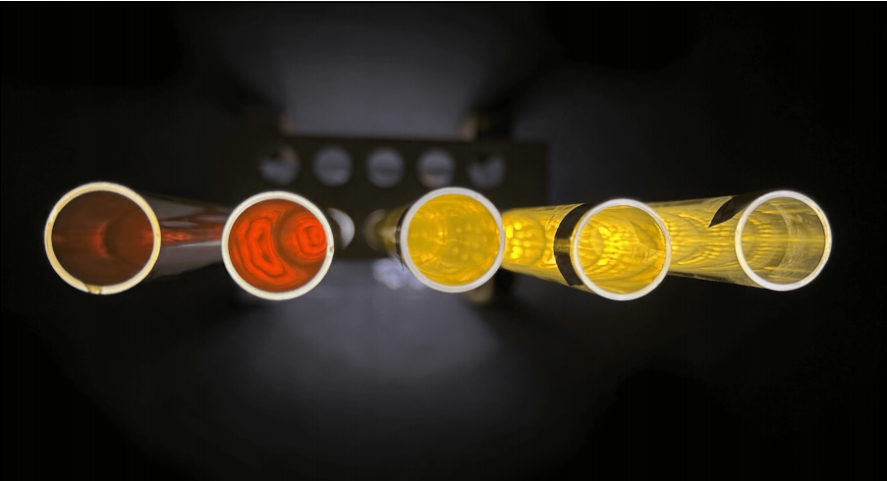
三、实验现象
不同浓度 80 nm 微球悬浊液透射光实物图（由左至右浓度递减）
分别为80nm、300nm、3um溶液小球
散射效果

Slide 7
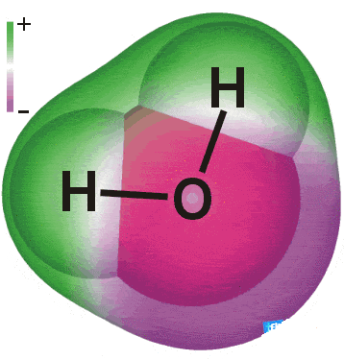
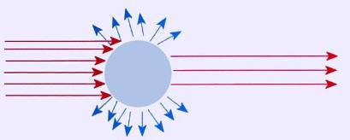
四、理论模型
分子结构与分子态：
分子由分子实以及实外电子云组成。电子云的形状、大小由分子的电子态决定。
光的散射
· 光散射是光子（或电磁波）与分子的电子云相互作用，不改变电子云的形状和结构（快速响应！）。
· 按照散射前后光子能量变化与否，光散射分为弹性散射和非弹性散射两种。

Slide 8
四、理论模型
光散射中的偏振
✳散射的基本知识
✳球散射体的单次散射
✳球散射体的多次散射
✳柱散射体的单次散射
✳柱散射体的多次散射
出自pdf：偏振光与物质相互作用

Slide 9
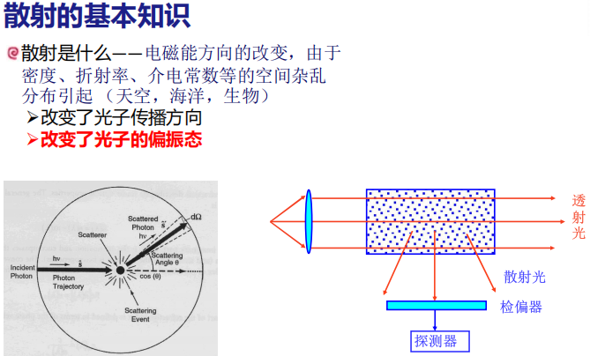
四、理论模型

Slide 10
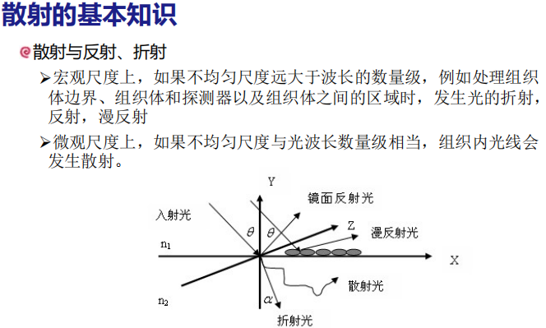
四、理论模型

Slide 11
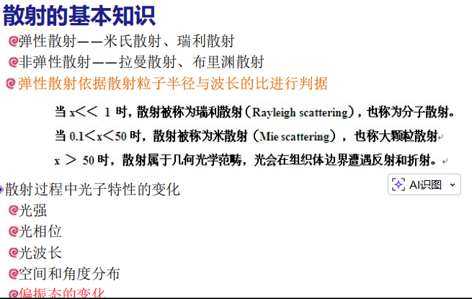
四、理论模型

Slide 12
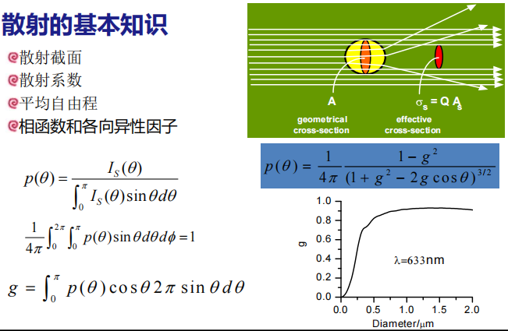
四、理论模型

Slide 13
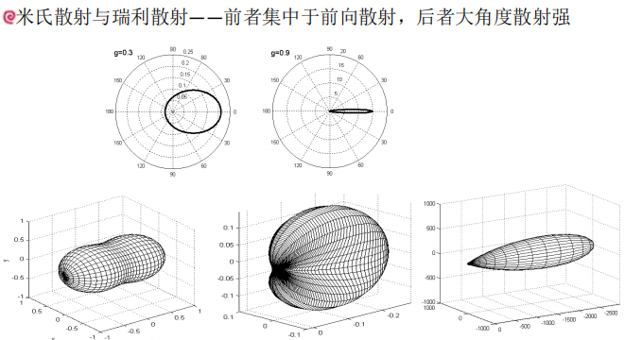
四、理论模型

Slide 14
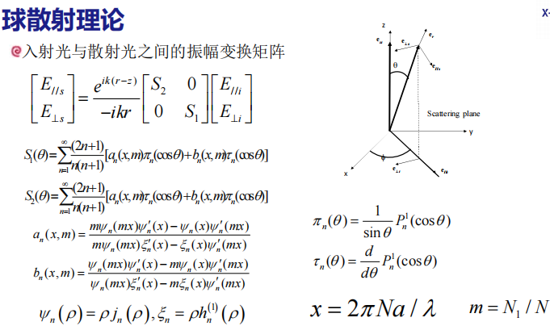
四、理论模型

Slide 15
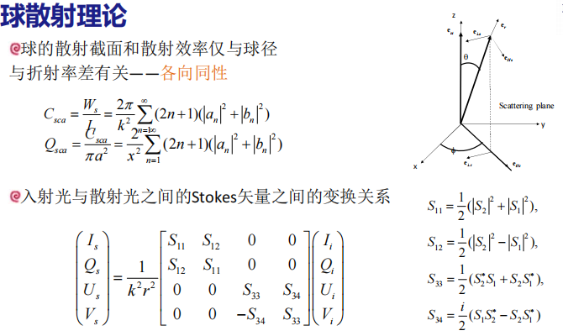
四、理论模型

Slide 16
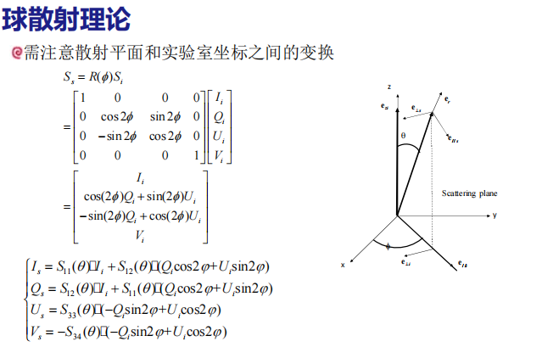
四、理论模型

Slide 17
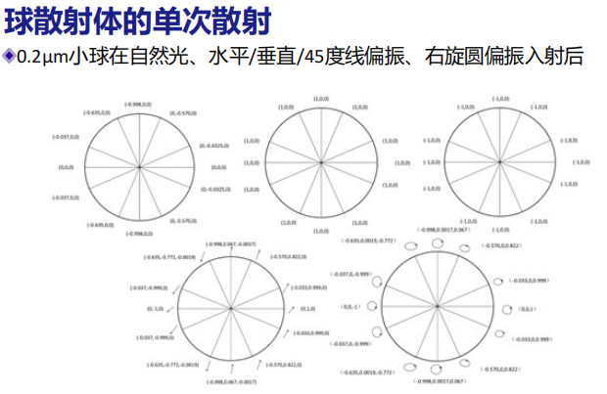
四、理论模型

Slide 18
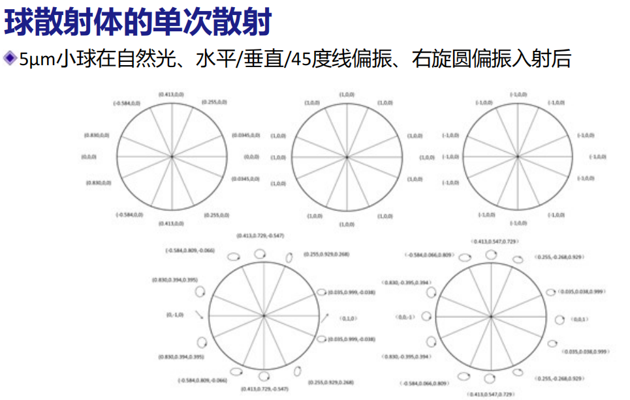
四、理论模型

Slide 19
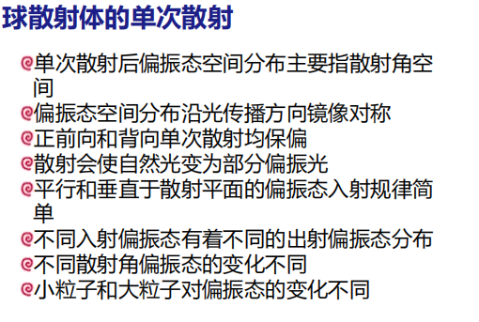
四、理论模型

Slide 20
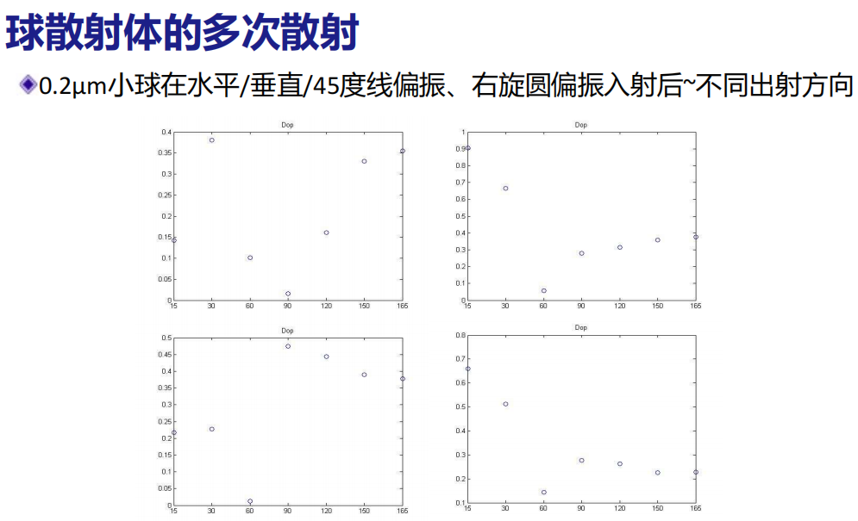
四、理论模型

Slide 21
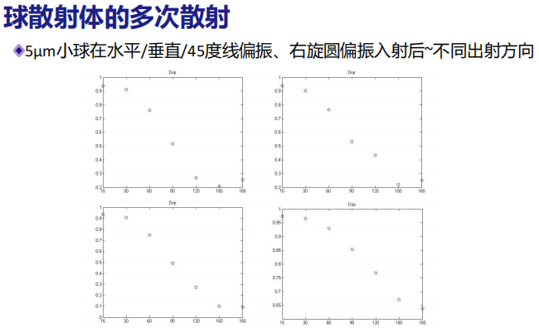
四、理论模型

Slide 22
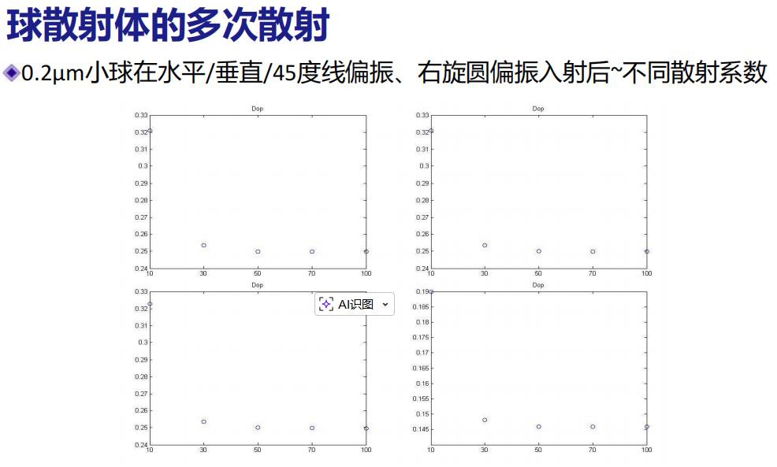
四、理论模型

Slide 23

四、理论模型

Slide 24
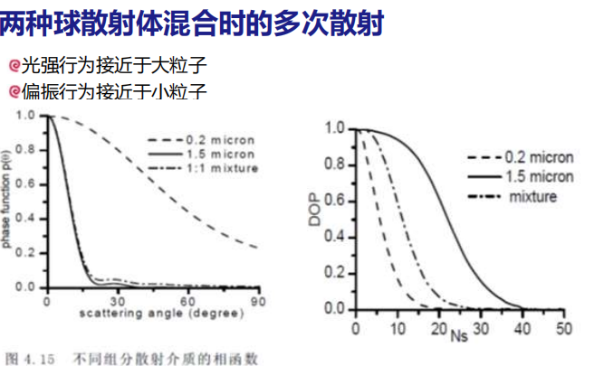
四、理论模型

Slide 25
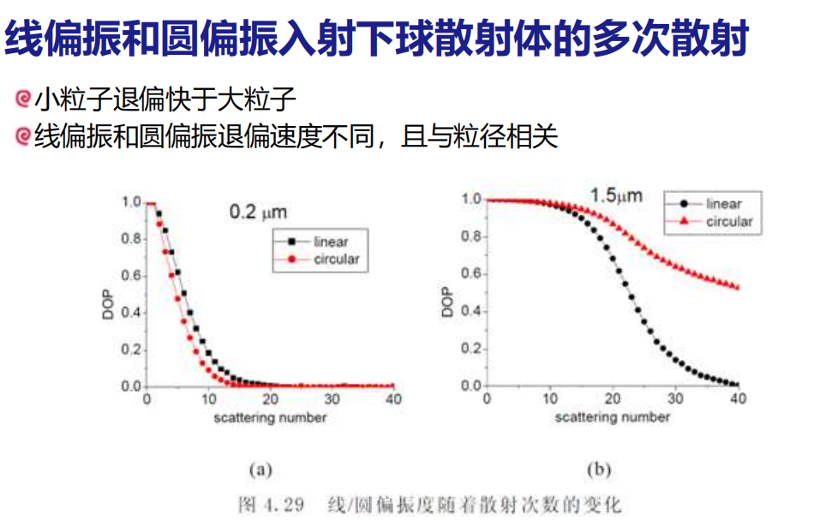
四、理论模型

Slide 26
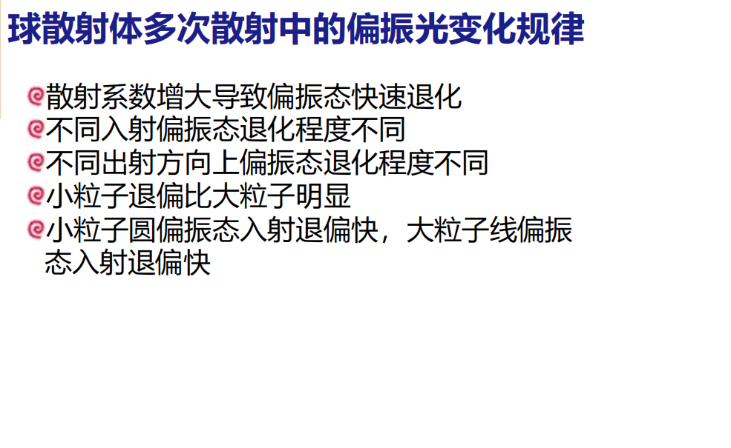
四、理论模型

Slide 27
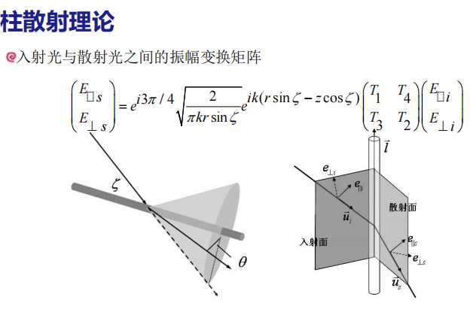
四、理论模型

Slide 28
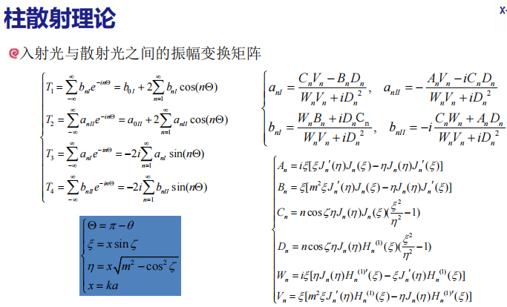
四、理论模型

Slide 29
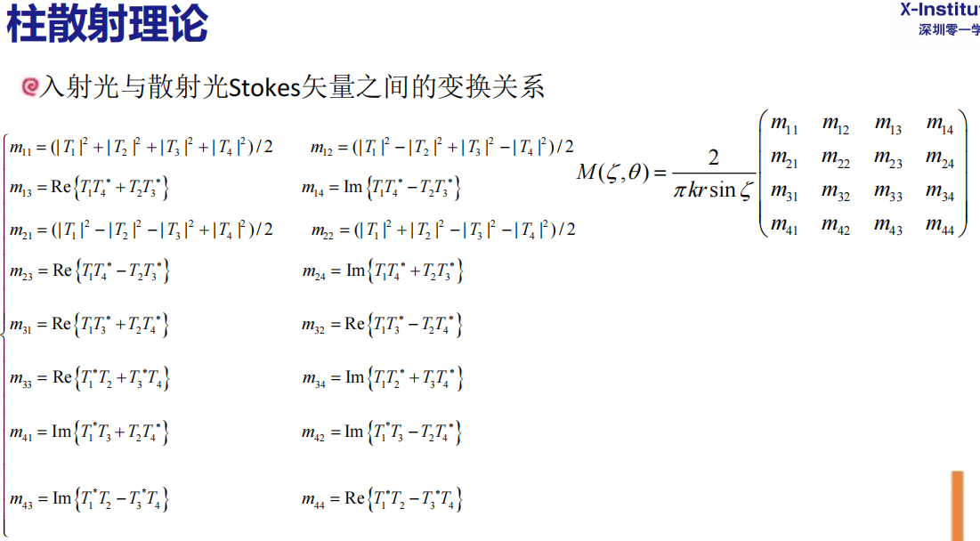
四、理论模型

Slide 30
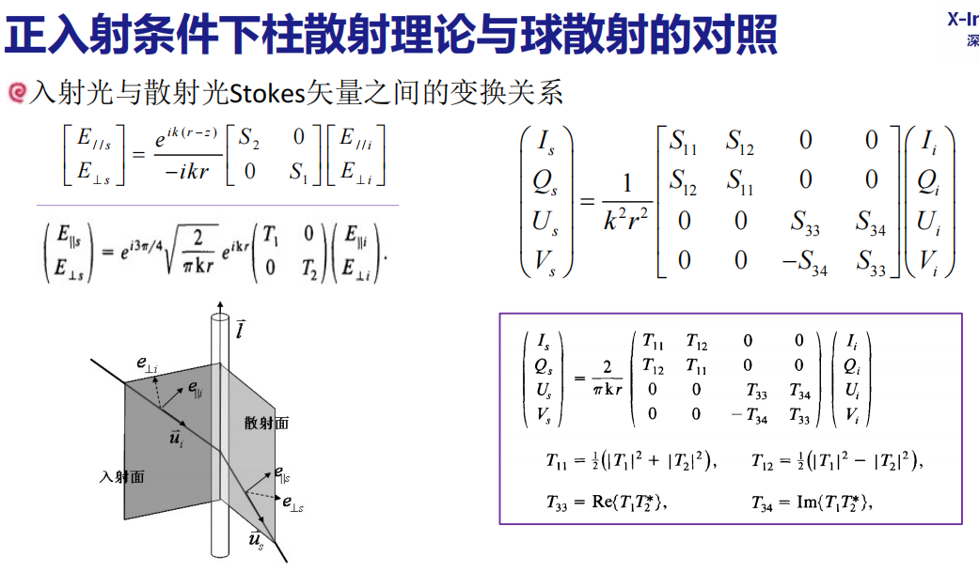
四、理论模型

Slide 31
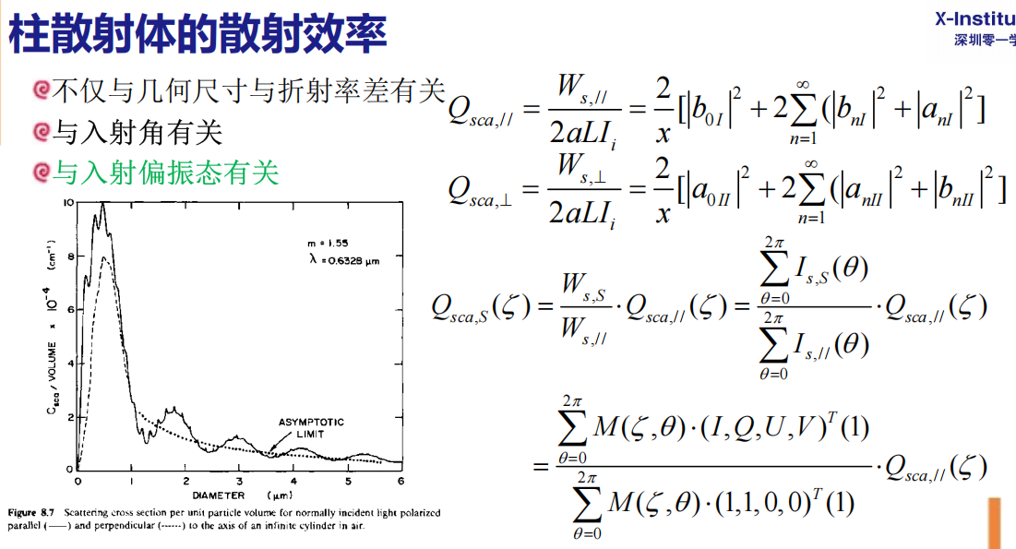
四、理论模型

Slide 32
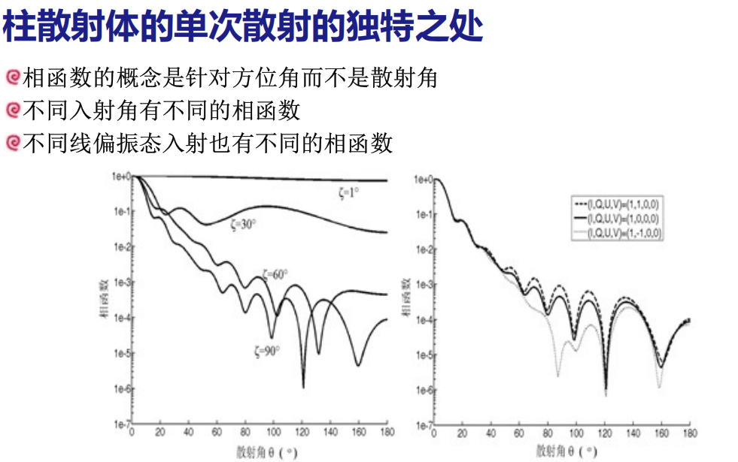
四、理论模型

Slide 33
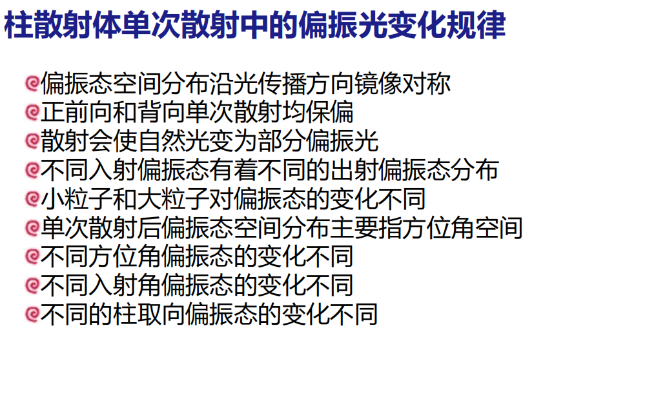
四、理论模型

Slide 34
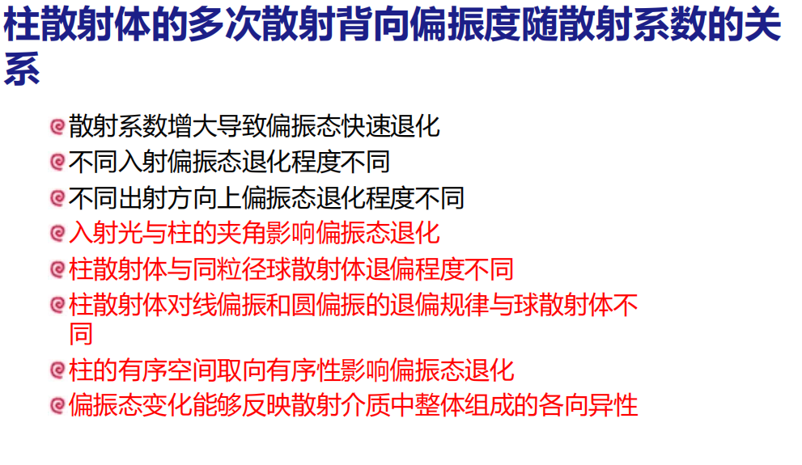
四、理论模型

Slide 35
感谢倾听
进阶研究 精深学习

